Slide 1
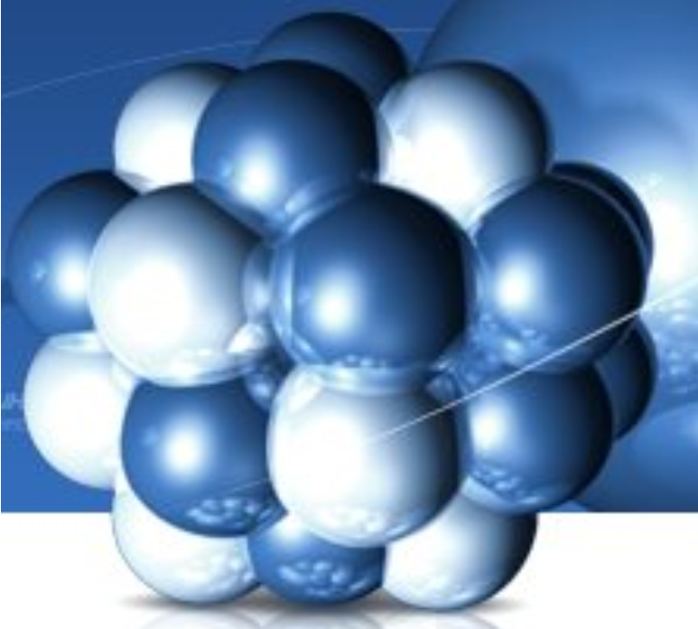
Атомная физика.
Ядерный потенциал России.
Учитель физики ГБПОУ КК КИТТ
Золотых Диана Дмитриевна
Краснодар

Slide 2
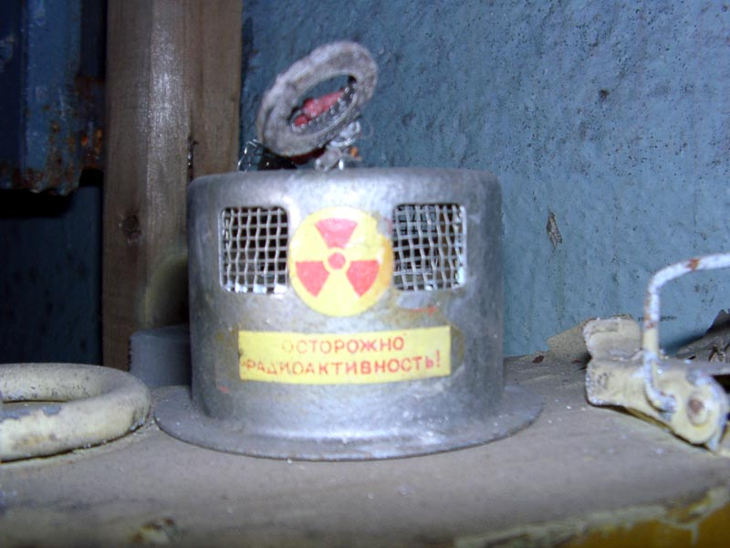
Оглавление(Ссылки на темы):
Глава №1. Немного теории о атомной и ядерной физике. Влияние радиации на человека.
Глава №2. Принцип взрыва тротила. Ядерные бомбы России. Важнейшие военные ядерные объекты.
Глава №3. Принципиальные строение и схемы АЭС. Потенциал АЭС и ПАТЭС в России. АЭС России.
Глава №4. Принципиальные строение атомоходов. Атомоходы России.

Slide 3
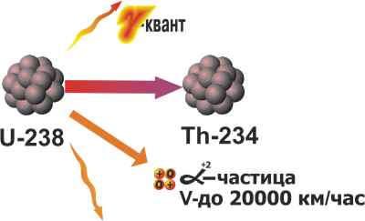
Атомы (элементы, изотопы), ядра которых подвержены радиоактивному распаду или
другим радиоактивным превращениям, называются радиоактивными. Термины
радиоактивные атомы (элементы, изотопы), радионуклиды, радиоизотопы - синонимы.
км/сек.
Радиоактивный распад - это выбрасывание
из ядра атома какой-либо частицы, в
результате чего атом одного химического
элемента (изотопа) превращается в атом
другого элемента (изотопа).
альфа-распад - выбрасывание (испускание)
из ядра атома альфа-частицы.
альфа-частица - это 2 протона и 2
нейтрона, то есть ядро атома гелия с
массой 4 единицы и зарядом +2.
Скорость альфа-частицы при вылете из
ядра от 12 до 20 тыс. км/сек.
Глава №1
Немного теории о атомной и ядерной физике.
Влияние радиации на человека.
(Обратно к оглавлению)

Slide 4
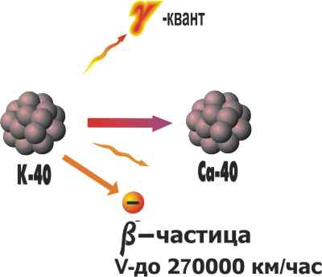
бета-распад - это испускание бета- или
бета⁺частиц, то есть обычных электронов
с зарядом -1 (е⁻) или позитронов - "электронов"
с зарядом +1 (e⁺). (Причем при бета распаде
нейтрон превращается в протон и появляется
бета-частица, которая в последствии
испускается).Скорость вылета бета-частиц из ядра
составляет 9/10 скорости света - 270 000 км/сек.
км/сек.

Slide 5
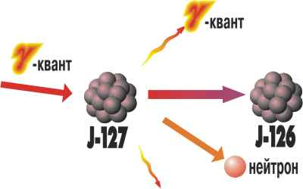
гамма-излучение - электромагнитное
излучение, более "жёсткое", чем обычное
рентгеновское.
гамма-кванты -это электромагнитные
частицы - порции энергии.
"Место рождения" гамма-квантов - ядро
атома.
Рентгеновское излучение - это тоже
электромагнитное излучение, но "место
рождения" рентгеновского излучения –
электронные оболочки атомов.

Slide 6
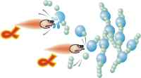
Период полураспада (T_{1/2})- время, в течение
которого половина радиоактивных атомов
распадается и их количество уменьшается в 2
раза. Периоды полураспада у всех
радионуклидов разные - от долей секунды
(короткоживущие радионуклиды) до миллиардов
лет (долгоживущие).
Основными характеристиками ИИ являются
энергия частиц , их пробег в разных средах
или проникающая способность, а также их
ионизирующая способность (особенно в смысле
опасности для биологических объектов)

Slide 7
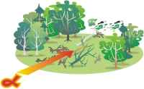
Пробег альфа-частиц зависит от начальной энергии и обычно колеблется в пределах от
3-х до 7 (редко до 13) см в воздухе, а в плотных средах составляет сотые доли мм
(в стекле - 0,04 мм). альфа-излучение не пробивает лист бумаги и кожу человека.

Slide 8
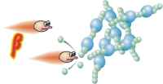
Проникающая способность бета-частиц,
образовавшихся при радиоактивном распаде,
в воздухе достигает 2 до 3 м, в воде и других
жидкостях измеряется сантиметрами, в
твёрдых телах - долями см. В ткани
организма бета-излучение проникает на
глубину 1 до 2 см. Хорошей защитой от
бета-излучения является слой воды в
несколько (до 10) см. Поток бета-частиц
с весьма большой для естественного
распада энергией в 10 Мэв практически
полностью поглощается слоями:
воздуха - 4 м; алюминия - 2,16 см;
железа - 7,55 мм; свинца - 5,18 мм.

Slide 9

Из за малых размеров, массы и заряда бета-частицы
обладают гораздо меньшей ионизирующей
способностью, чем альфа-частицы, но естественно,
что при попадании внутрь бета-активные изотопы
также гораздо опаснее, чем при внешнем облучении.

Slide 10
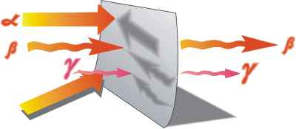
Наиболее проникающими видами излучения являются нейтронное и гамма. Их пробег в
воздухе может достигать десятков и сотен метров (также в зависимости от
энергии), но при меньшей ионизирующей способности.

Slide 11
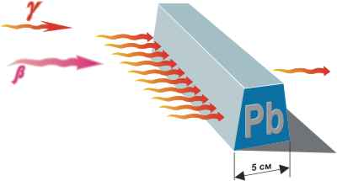
В качестве защиты от n- и гамма-излучения
применяют толстые слои из бетона, свинца,
стали и т. п. и речь ведут уже о кратности
ослабления.
Так, для 10-кратного ослабления гамма-излучения
кобальта-60 (Е = 1,17 и 1,33 Мэв)требуется защита
из свинца толщиной порядка 5 см,а для 100-кратного - 9,5 см;
защита из бетона должна быть, соответственно, около 33 и 55 см,
а толщина слоя воды - 70 и 115 см.

Slide 12
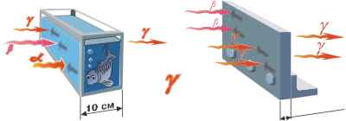
Ретроспективный анализ и изучение современного состояния здоровья населения в зоне
влияния красноярского ГХК показали, что здесь прирост самых различных заболеваний
как детей, так и взрослых, в разы больше, чем в контрольных районах. Подобная
картина характерна для зон влияния всех ядерных объектов во всём мире.
Всегда следует иметь в виду, что лучшей защитой от радиации, от
любого излучения, является расстояние и время:
- чем дальше - тем лучше,
- чем меньше время пребывания в зоне облучения - тем лучше.

Slide 13
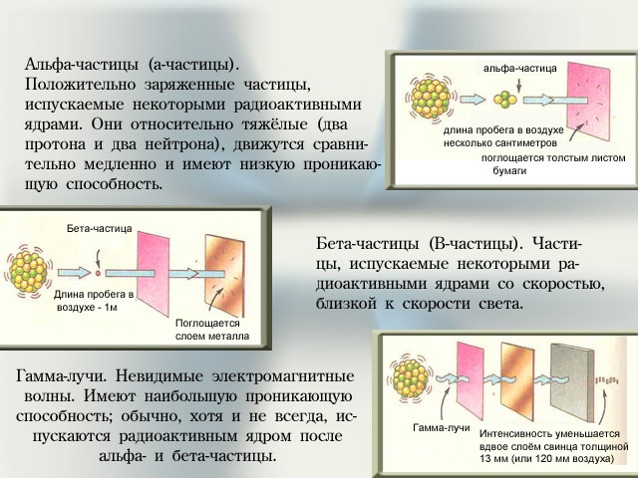

Slide 14
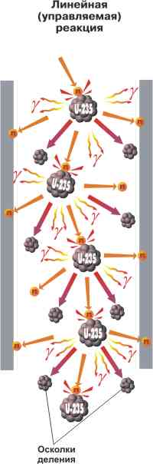
Если цепную реакцию держать под контролем, управлять её
развитием, не давать ускоряться и постоянно отводить
выделяющуюся энергию (тепло), то эту энергию ("атомную энергию")
можно использовать либо для отопления, либо для получения
электроэнергии. Это осуществляется в атомных реакторах, на
атомных электростанциях.
Если же позволить цепной реакции развиваться бесконтрольно, то
произойдёт атомный (ядерный) взрыв. Это уже - ядерное оружие.

Slide 15
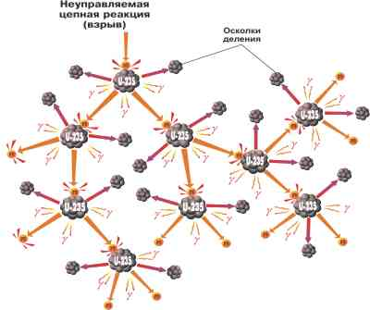
Деление ядер атомов - это суть, основа
атомного оружия и атомной энергетики.
Критическая масса - это такое количество
оружейного изотопа, при котором
нейтроны, выделяющиеся при
самопроизвольном делении ядер, не
вылетают наружу, а попадают в соседние
ядра и вызывают их искусственное деление.

Slide 16
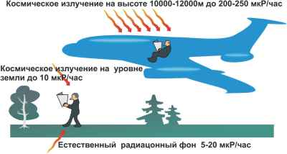
Три различных отрицательных
эффекта радиации:
Первый - это генетический эффект
для наследственных (половых)
клеток организма. Он может
проявиться и проявляется только в
потомстве. Это рождение детей с
различными отклонениями от нормы
(уродства разной степени, слабоумие
и т. д.), либо рождение полностью
нежизнеспособного плода, - с отклоне-
ниями, не совместимыми с жизнью.
В большой степени "поставщиками" таких детей в соответствующие больницы
являются предприятия атомной энергетики и зоны их влияния.
Второй - это тоже
генетический эффект, но для наследственного аппарата соматических
клеток – клеток тела. Он проявляется при жизни конкретного человека в
виде различных (преимущественно раковых)
заболеваний. "Поставщиками" раковых больных также в
большой степени являются предприятия атомной энергетики и зоны их влияния.
Третий эффект - это эффект соматический, а точнее - иммунный.
Это ослабление защитных сил, иммунной системы.

Slide 17
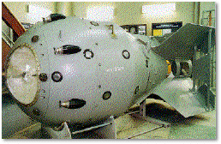
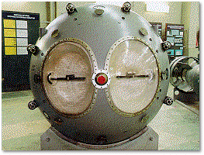
Первая атомная бомба СССР — «РДС–1»
Глава №2
Ядерные бомбы России.
Принцип взрыва тротила.
Важнейшие военные ядерные объекты.
(Обратно к оглавлению)

Slide 18
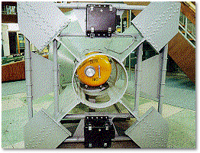
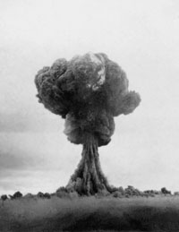
Первая атомная бомба СССР — «РДС–1»
Взрыв этой атомной бомбы

Slide 19
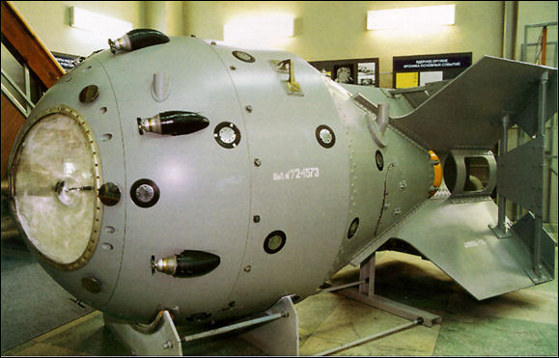
Ядерный заряд впервые испытан 29 августа 1949 года на
Семипалатинском полигоне.
Мощность заряда до 20 килотонн тротилового эквивалента. Музей РФЯЦ–ВНИИЭФ г. Саров.

Slide 20
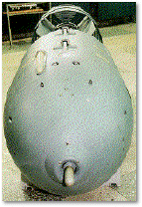
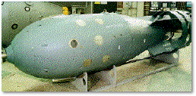
Первая тактическая серийная атомная бомба — «РДС–4»
Испытана в 1953 году на Семипалатинском полигоне. Мощность заряда до 30 килотонн тротилового эквивалента. На вооружении с 1954 по 1956 г. Музей РФЯЦ–ВНИИЭФ г. Саров.

Slide 21
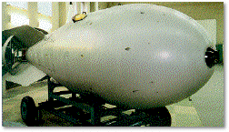
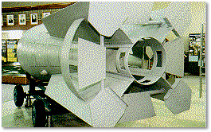
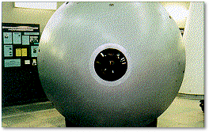
Первая в мире водородная бомба — «РДС–6с»

Slide 22
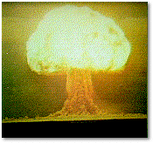
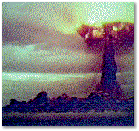
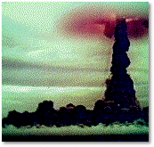
Взрыв первой в мире водородной бомбы — «РДС–6с»
Взрыв момент 1
Взрыв момент 2
Взрыв момент 3

Slide 23
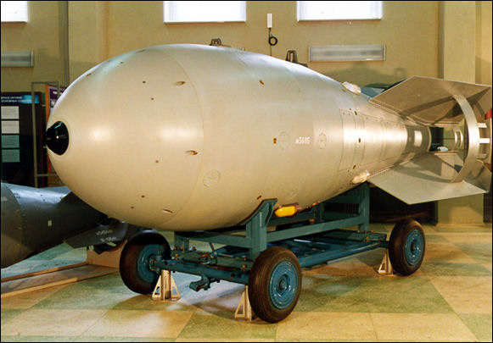
Испытание заряда проведено 12 августа 1953 года на
Семипалатинском полигоне. Мощность заряда до 400
килотонн тротилового эквивалента. Музей РФЯЦ–ВНИИЭФ г. Саров.

Slide 24
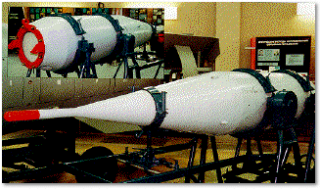
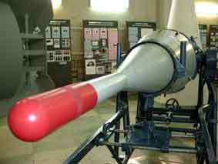
Первая ядерная боевая часть для тактической ракеты
Мощность заряда до 10 килотонн тротилового эквивалента. Дальность полёта до 32 км. На вооружении с 1960 по 1967 г. Музей РФЯЦ–ВНИИЭФ г. Саров.

Slide 25
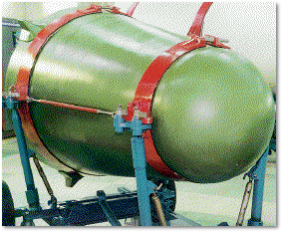
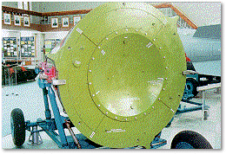
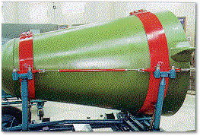
Термоядерный боевой блок для первой межконтинентальной баллистической ракеты

Slide 26
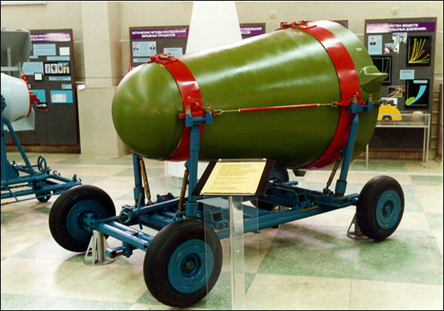
Мощность заряда более 2 мегатонн тротилового эквивалента.
Дальность полёта до 12 000 км. На вооружении с 1970 по 1979 г. Музей РФЯЦ–ВНИИЭФ г. Саров.

Slide 27
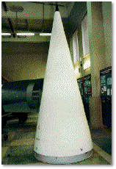
Первая ядерная боевая часть для баллистической ракеты среднего радиуса действия
Мощность заряда до 40 килотонн тротилового эквивалента. Дальность полёта до 1200 км. На вооружении до 1960 г. Музей РФЯЦ–ВНИИЭФ г. Саров.

Slide 28
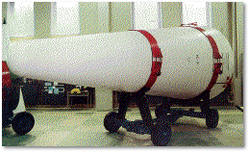
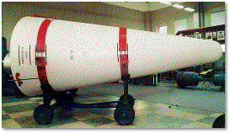
Первая термоядерная боевая часть для межконтинентальной баллистической ракеты
Мощность заряда до 3 мегатонн тротилового эквивалента. Дальность полёта до 8500 км. На вооружении с 1960 по 1966 г. Музей РФЯЦ–ВНИИЭФ г. Саров.

Slide 29
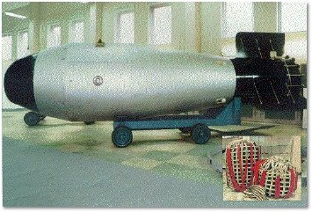
Самая мощная в мире экспериментальная бомба — «А602ЭН»

Slide 30
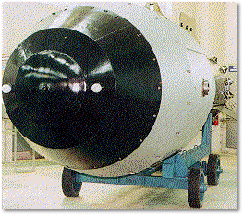
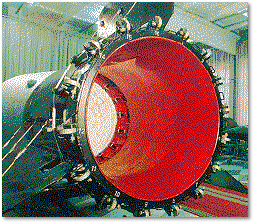
Самая мощная в мире экспериментальная бомба — «А602ЭН»

Slide 31
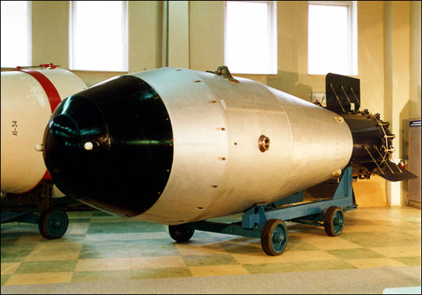
Испытана 30 октября 1961 года на полигоне „Новая Земля“. Расчётная мощность более 100 мегатонн тротилового эквивалента. Испытана на половинную мощность. Музей РФЯЦ–ВНИИЭФ г. Саров.

Slide 32
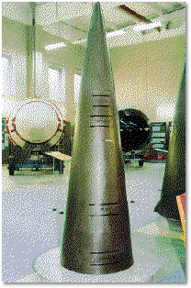
Термоядерная боевая часть для оперативно-тактической ракеты, снятой с вооружения по договору
о РСМД
Мощность заряда до 200 килотонн тротилового эквивалента. Дальность полёта до 450 км. На вооружении с 1981 по 1991 г. Музей РФЯЦ–ВНИИЭФ г. Саров.

Slide 33
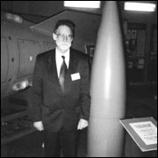
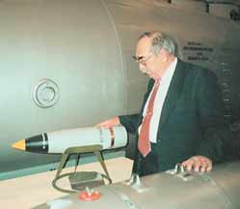
Артиллерийские ядерные снаряды
Макет первого ядерного снаряда «РДС–41 (11Д)». Калибр — 452 миллиметра, испытан 16 марта 1956 года. Музей РФЯЦ–ВНИИЭФ г. Саров.
Снаряд с права
Академик Б. В. Литвинов у 152 мм. ядерного снаряда. Музей РФЯЦ–ВНИИТФ г. Снежинск.

Slide 34
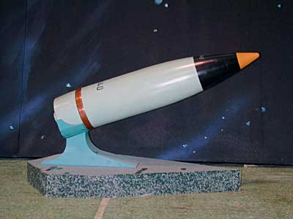
Самый малогабаритный ядерный боеприпас — артиллерийский 152-миллиметровый снаряд. Выдерживает перегрузки артиллерийского выстрела без разрушений и потери характеристик. Разработан в обводах штатного осколочно-фугасного снаряда к самоходной пушке. Музей РФЯЦ–ВНИИТФ г. Снежинск.

Slide 35
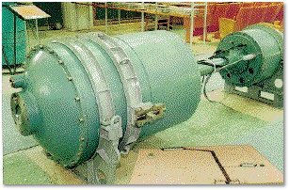
Установка для проведения испытаний ядерных зарядов в скважинах диаметром 920 мм на
глубинах до 1000 м
Диаметр 830 мм. Длина 2993 мм. Масса 1130 кг. Первое испытание в 1984 г. Музей РФЯЦ–ВНИИЭФ г. Саров.

Slide 36
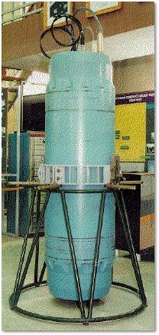
Установка для проведения испытаний ядерных зарядов в скважинах диаметром 720 мм на
глубинах до 550 м
Диаметр 600 мм. Длина 2010 мм. Масса 990 кг. Первое испытание в 1975 г. Музей РФЯЦ–ВНИИЭФ г. Саров.

Slide 37
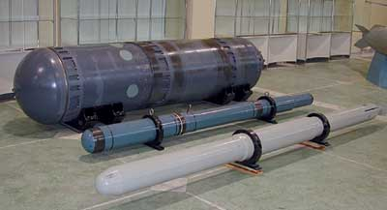
Промышленные ядерные заряды
Ядерное взрывное устройство Разработано во второй половине 1960-х гг. специально для
подземных взрывов, предназначенных для промышленных
и научных целей, в частности для:
-ликвидации аварийных газовых и нефтяных фонтанов;
-создания подземных емкостей для захоронения вредных
отходов;
-создания подземных хранилищ жидких или газообразных
химических продуктов;
-интенсификации разработки нефтяных и газовых
месторождений;
-сейсмозондирования и геофизических исследований земной
коры.
В 1968 г. успешно применено для ликвидации аварийного
газового фонтана на месторождении „Памук“ в Средней
Азии, а также в других местах. Музей РФЯЦ–ВНИИТФ г. Снежинск.

Slide 38
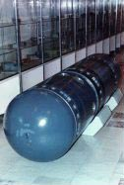

Промышленные ядерные заряды
Всего для промышленного применения было разработано 14 типов ядерных взрывных устройств (ЯВУ), из которых 9 были одобрены и использованы 70 раз для промышленных целей.

Slide 39

Термоядерная авиабомба.

Slide 40

Термоядерная авиабомба.
Бомба предназначалась для проведения натурных испытаний ядерных зарядов большой мощности (20–50 мегатонн). Она представляет собой баллистическое тело обтекаемой формы с хвостовым оперением. Диаметр 2 м, длина 8 м, масса 30 т. Для обеспечения возможности транспортировки авиабомбы такого большого калибра была проведена специальная доработка самолёта Ту-95, позволившая разместить на нём авиабомбу, частично заглубив её внутри фюзеляжа. Бомбометание производилось на дозвуковой скорости. Для обеспечения безопасности экипажа самолёта-носителя от поражающих факторов сброшенной им бомбы была разработана парашютная система: 2 вытяжных парашюта площадью 0,52 и 5 м ², четыре тормозных — по 42 м ² и основной парашют — площадью 1600 м ². Перегрузки не превышали 5 единиц, скорость снижения обеспечивалась в пределах 20–25 м/с. В дальнейшем на базе такой парашютной системы были разработаны системы спасения для спускаемых аппаратов управляемых космических ракет. Бомба испытана на половинную мощность 24 декабря 1962 года на полигоне „Новая Земля“. Музей РФЯЦ–ВНИИТФ г. Снежинск.

Slide 41

Ядерная бомба для применения со сверхзвуковых самолётов

Slide 42

Ядерная бомба для применения со сверхзвуковых самолётов
Первая атомная бомба, освоенная серийным производством и принятая на вооружение фронтовой и дальней авиацией. Длина 3365 мм, диаметр 580 мм, масса 450 кг. Аэродинамическая форма с малым коэффициентом сопротивления. Хвостовое оперение типа „свободное перо“. Бомбометание допускается с высоты от 500 до 30 000 м и при скоростях до 3000 км/ч как при горизонтальном полёте, так и со сложным видом манёвра. Разработана и принята на вооружение в 1960-х гг. Музей РФЯЦ–ВНИИТФ г. Снежинск.

Slide 43


Отделяемая моноблочная головная часть баллистической ракеты
Пуск осуществляется с подводной лодки на дальность до 1500 км. В этом ракетном комплексе впервые реализован подводный пуск ракеты с глубины 40-50 м. Изделие имеет в своём составе термоядерный заряд мегатонного класса. Габаритные размеры: длина 2300 мм, диаметр 1304 мм.
Масса 1144 кг. Изделие разрабатывалось и испытывалось в начале 1960-х гг., принято на вооружение в 1963 г. Музей РФЯЦ–ВНИИТФ г. Снежинск.

Slide 44


Головная часть межконтинентальной баллистической ракеты
Длина 1893 мм, диаметр миделя 1300 мм, масса 736 кг. Заряд термоядерный мегатонного класса. Корпус имеет многослойную конструкцию, предусматривающую силовую оболочку и теплозащиту. Наконечник корпуса выполнен из радиопрозрачного материала. Разработка и испытания проводились в 1960-х гг. Музей РФЯЦ–ВНИИТФ г. Снежинск.

Slide 45

Боевая часть зенитной ракеты
Боевая часть зенитной ракеты разработана в двух вариантах — с неядерным и с ядерным зарядами. Ядерный вариант предназначен для борьбы с групповыми воздушными целями. Музей РФЯЦ–ВНИИТФ г. Снежинск.

Slide 46

Водородная бомба для стратегической авиации
Самая первая водородная бомба, освоенная серийным производством и принятая на вооружение стратегической авиации. Окончание разработки — 1962 г. Музей РФЯЦ–ВНИИТФ г. Снежинск.

Slide 47

Ракета оперативно-тактического назначения
Ракета оперативно-тактического назначения, известная в мире как твёрдотопливная ракета „Skad“ наземного базирования, имеет две боевые части: неядерную и ядерную. Длина 11 м, диаметр 880 мм, дальность стрельбы до 370 км. По договору о сокращении ракет средней и малой дальности все ядерные боеголовки этих ракет были сняты с вооружения и уничтожены. В неядерном варианте находится на вооружении многих стран. Музей РФЯЦ–ВНИИТФ г. Снежинск.

Slide 48

Головная часть ракеты оперативно-тактического назначения
Изделие является неотделяемой частью ракеты. Длина 2870 мм, диаметр миделя 880 мм, масса 950 кг. Заряд ядерный, мощностью несколько десятков килотонн. Силовая оболочка корпуса выполнена из стали. Корпус имеет теплозащиту и теплоизоляцию, наконечник выполнен из радиопрозрачного материала. Модификация с неядерной боевой частью известна под названием „Scad“. Разработка и испытания проводились в начале 1960-х гг. Музей РФЯЦ–ВНИИТФ г. Снежинск.

Slide 49

Отделяемая моноблочная головная часть баллистической ракеты
Пуск осуществляется с подводной лодки. При разработке головной части удалось по сравнению с предыдущим изделием значительно уменьшить габариты, а величину массы снизить почти вдвое — 650 кг. Это позволило получить более высокие тактико-технические характеристики нового ракетного комплекса. Изделие принято на вооружение в 1968 г. Музей РФЯЦ–ВНИИТФ г. Снежинск.

Slide 50

Моноблочная головная часть с системой пассивного самонаведения с баллистической коррекцией
траектории полёта
Предназначалась для оснащения ракет, запускаемых с подводных лодок по подвижным морским целям и береговым объектам. Наведение головной части на цель осуществлялось по радиолокационному излучению цели путём двукратного включения двигательной установки второй ступени ракеты на внеатмосферном участке траектории. Масса изделия 690 кг. Изделие было в опытной эксплуатации с 1975 г. Музей РФЯЦ–ВНИИТФ г. Снежинск.

Slide 51

Моноблочная головная часть первой межконтинентальной ракеты для подводных лодок
Сочетание межконтинентальной дальности с большой мощностью термоядерного заряда мегатонного класса позволило получить высокую эффективность нового ракетного комплекса. Масса изделия 650 кг.
Изделие принято на вооружение в 1974 г. Музей РФЯЦ–ВНИИТФ г. Снежинск.

Slide 52

Капсулы с ключами
Капсулы с подлинными ключами от башен, на которых испытывались первый атомный и первый термоядерный заряды. Эти ключи переданы в музей участником испытаний Георгием Павловичем Ломинским, который последним покидал башни. Музей РФЯЦ–ВНИИТФ г. Снежинск.

Slide 53
Проведения ядерных испытаний (СССР)
В период 1949–1990 гг. СССР провёл 715 ядерных взрывов.
Таблица 1 Распределение количества и мощности ядерных испытаний СССР по этапам
Этап | I | II | III | IV | V
N₀ (Количество) | 83 | 138 | 214 | 233 | 47
Е₀ (Мт) | 27 | 220,2 | 27,3 | 8,4 | 2,5
Проведения ядерных испытаний (США)
В период 1945-1992 гг. США провело 1056 ядерных взрывов. (При оценке этих
характеристик использовались официальные и обзорные материалы США.)
Таблица 2 Распределение количества и мощности ядерных испытаний США по этапам
Этап | I | II | III | IV | V
N₀ (Количество) | 8 | 188 | 137 | 469 | 254
Е₀ (Мт) | 0,2 | 116,9 | 37,56 | 32,15 | 6,2

Slide 54








Если взорвать в машине
50 кг тротила (50 кг т.э.)
То при взрыве мощностью 50 кг т.э.
Осколки машины опасны на расстоянии в 1 км.
Самый мощный взрыв в 1 000 000 000 мощней чем 50 кг т.э. !!!

Slide 55

Важнейшие военные ядерные объекты.

Slide 56


ПО «Маяк» (Производственное объединение «Маяк»)
Июнь 1946 года считается «днем рождения» ПО «Маяка» (Бывший комбинат №817). В 1946г. Произошел пуск первого промышленного реактора при И.В. Курчатовым. В 1987 году был остановлен первый промышленный реактор.
В настоящее время ПО "Маяк" остается одним из крупнейших ядерных промышленных центров России. Он состоит из сложного комплекса взаимосвязанных производств, выделенных в заводы и производственные цеха.
И.В. Курчатов.

Slide 57



ПО «Маяк» Выполнение функций военно-ядерного производства ,а также предприятие является крупнейшим в России центром ядерных и радиационных технологий, в частности, благодаря производствам по переработке ОЯТ и выпуску изотопов гражданского назначения.
Здесь перерабатывается топливо Нововоронежской и Курской атомных станций, Белоярской АЭС, топливные сборки судовых (транспортных) и научно-исследовательских реакторов.
Благодаря заводу по производству радиоактивных изотопов (кобальт-60, иридий-192, углерод-14 и многие другие), "Маяк" является одним из крупнейших мировых поставщиков радионуклидных источников ионизирующего излучения.

Slide 58


"Маяк" обладает приборным заводом, где, кроме производства установок контроля для реакторных, радиохимических и радиоизотопных производств, осуществляется разработка и изготовление нестандартных средств измерения общепромышленных параметров (температура, расход, уровень, плотность, проводимость), создается передовая ядерно-физическая аппаратура
выгрузка контейнера с отработавшим ядерным топливом
В 2003 году здесь пущено в действие единственное в мире хранилище делящихся материалов. Оно рассчитано на хранение 400 тонн оружейного урана и плутония сроком не менее 100 лет. Хранилище защищено перекрытием толщиной 9,5 м и способно противостоять практически любой природной (например, землетрясение 8 баллов) или техногенной (например, падение самолета с полным запасом горючего) катастрофе.
Хранилище ядерных отходов на ПО «Маяк»

Slide 59

Номерные и секретные города Арзамас
В городах Арзамаса разрабатывают и строят
ядерные бомбы, боеголовки и др.
Но с законом о ядерном разоружении места и объем
работы сильно сократились.

Slide 60

Глава №3
Принципиальные строение и схемы АЭС. Потенциал АЭС и ПАТЭС в России.
АЭС России.
(Обратно к оглавлению)
Федеральное государственное унитарное предприятие "Российский государственный концерн по производству электрической и тепловой энергии на атомных станциях" (концерн "Росэнергоатом").

Slide 61

Рассмотрим принципиальную схему АЭС.
1 — ядерный реактор; 2 — циркуляционный насос; 3 — теплообменник; 4 — турбина; 5 — генератор электрического тока.
Циркулирующие насосы циркулируют воду по 1 и 2 контуру. В реакторе происходит выделение энергии (деление урана) которое
нагревает воду. В теплообменнике происходит, что нагретая вода из 1 контура передаёт тепло воде из 2 контура, которая испаряется и пар крутит турбину, от вращения турбины генератор вырабатывает электроэнергию.

Slide 62


Основных объекты АЭС (на основе Белоярская АЭС):
1 — главный корпус; 2 — служебный корпус; 3 — химводоочистка; 4 — газгольдерная; 5 — спецводоочистка.
Белоярская АЭС

Slide 63


Первая в мире АЭС опытно-промышленного назначения мощностью 5 МВт была пущена в СССР 27 июня 1954 г. в г. Обнинске.
Атомная электростанция СССР. в г. Обнинске Калужской обл.

Slide 64

Также в России эксплуатируется на Белоярской АЭС первый в мире энергоблок промышленного масштаба с
реактором(БН-600) на быстрых нейтронах.
Он также является крупнейшим в мире энергоблоком с
реактором на быстрых нейтронах.
Белоярская АЭС

Slide 65


Одина из самых безопасных АЭС в мире строится Россией в Болгарии.(АЭС «Белене»)
Основные преимущества АЭС:
Ловушка для улавливания и охлаждения расплава ядерного топлива.
Пассивные и активные системы безопасности позволяющие без вмешательства человека предотвратить аварии.
Двойная оболочка реакторной установки способна выдержать высокие сейсмические нагрузки до 7,4 баллов по шкале Рихтера.
ИТАР ТАСС
ИТАР ТАСС
Введение 1 энергоблока АЭС «Белене» в эксплуатацию запланировано в 2014 г.

Slide 66

Одним из самых современных технологий России является ядерная
установка МКЭР-1500, которая имеет большую мощность при малых
затратах, также может нарабатывать промышленные изотопы для разных целях.
Макет ядерной установки с МКЭР-1500 (Будущая Ленинградская АЭС 2)

Slide 67

Российские учёные разработали ПАТЭС (Плавучая Атомная Тепло Электра Станция).
Таких технологий не существует в мире.
Работать первая (в мире ) ПАТЭС будет эксплуатироваться в г. Северодвинск, Архангельская область.
Также в перспективе ПАТЭС в г. Певек, Чукотский АО.
Реактор ПАТЭС

Slide 68
ЭКСПЛУАТИРУЮЩАЯ ОРГАНИЗАЦИЯ - КОНЦЕРН "РОСЭНЕРГОАТОМ"
Федеральное государственное унитарное предприятие "Российский государственный концерн по производству электрической и тепловой энергии на атомных станциях" (концерн "Росэнергоатом") образован в соответствии с Указом Президента Российской Федерации от 7 сентября 1992 года N° 1005 "Об эксплуатирующей организации атомных станций Российской Федерации". Учредителем концерна "Росэнергоатом" является Государственный комитет Российской Федерации по управлению государственным имуществом, а вышестоящей организацией - Минатом России.

Slide 69

АЭС России
Балаковская АЭС
Тип реакторов ВВЭР-1000х4

Slide 70
АЭС России
Белоярская АЭС
Тип реактора БН-600

Slide 71

АЭС России
Билибинская АЭС
Тип реакторов ЕГП-6х4

Slide 72

АЭС России
Волгодонская АЭС
Тип реактора ВВЭР-1000

Slide 73

АЭС России
Калининская АЭС
Тип реакторов ВВЭР-1000х3

Slide 74

АЭС России
Кольская АЭС
Тип реакторов В-230х2,ВВЭР-440 ,В-213

Slide 75

АЭС России
Курская АЭС
Тип реакторов РБМК-1000х4.

Slide 76

АЭС России
Ленинградская АЭС
Тип реакторов РБМК-1000х4.

Slide 77

АЭС России
Нововоронежская АЭС
Тип реакторов ВВЭР-440 и др.

Slide 78

АЭС России
Смоленская АЭС
Тип реакторов РБМК-1000х3

Slide 79


Глава №4
Принципиальные строение атомоходов.
Атомоходы России.
Принципиальное строение атомоходов.
(Обратно к оглавлению)
Схема расположения жилых и технических помещений на атомоходе 941-го проекта. (СССР)
АПЛ (ПЛА) – атомные подводные лодки.

Slide 80



Принципиальное строение атомоходов. (На основе «К-3»)
Боковая проекция ПЛА К-3 «Ленинский комсомол» проект.627
Цветная боковая проекция ПЛА К-3 «Ленинский комсомол» пр.627
Разница между пр.627 и пр.627-А

Slide 81

Принципиальное строение атомоходов. (На основе «К-3»)
Схематический разрез ПЛА пр.627 и схема
пр.627
пр.627-А
Разница между пр.627 и пр.627-А
МОДИФИКАЦИИ(основные): • 627 – базовый предсерийный проект первой отечественной ПЛА (1958 г.) • 627-А – усовершенствованный серийный проект с незначительными изменениями (1959 г.)

Slide 82

Схема утилизации атомных подводных лодок.

Slide 83

Первая советская атомная подводная лодка «К-3» в море

Slide 84

Первая советская атомная подводная лодка «К-3» в море

Slide 85
Первый советский атомоход – «К-3» у причала.

Slide 86

АПЛ - класса «Тайфун»- проект 943,на ходу.

Slide 87


Slide 88

АПЛ - класса Тайфун - на ходу

Slide 89
АПЛ - класса «Отель» по западной терминологии, проект 658 (otel)

Slide 90

АПЛ – «Щука-б» - «Акула»,СФ.

Slide 91

АПЛ - класса «Victor-2» ,проект 671,671в,671к.

Slide 92

АПЛ – «К-24»,проект 651

Slide 93

АПЛ - К-171

Slide 94

АПЛ – «К-278».

Slide 95

АПЛ – «К-162» (t-190)

Slide 96

АПЛ – «К-162»

Slide 97

АПЛ – «К-448» - Тамбов, всплытие.

Slide 98

Атомный подводный крейсер стратегического назначения, на полном ходу.

Slide 99

АПЛ - на стоянке, СФ.

Slide 100

АРКСН(Атомный ракетный крейсер стратегического назначения - на полном ходу.

Slide 101

Псков АПЛ

Slide 102

Псков АПЛ

Slide 103


Атомоход Ленин (Атомный медокол)

Slide 104

Конец, спасибо за внимание.

